Slide 1
UNIVERSIDADE ABERTA DO SUS – UNASUS
UNIVERSIDADE FEDERAL DE PELOTAS
CURSO DE ESPECIALIZAÇÃO EM SAÚDE DA FAMÍLIA
MODALIDADE À DISTÂNCIA
TURMA 7
ALUNA: LICEIDYS VELAZQUEZ ROMERO
ORIENTADOR: CLODOALDO P. ANTONIASSI
MELHORIA DA ATENÇÃO À PREVENÇÃO E DETECÇÃO PRECOCE DO CÂNCER DE COLO DE ÚTERO E DE MAMA NA UBS CLARO DA SILVA RÊGO, IPIRANGA DO PIAUÍ, PI.
IPIRANGA DO PIAUÍ
2015

Slide 2
INTRODUÇÃO
O câncer do colo do útero é o segundo tipo de câncer mais comum entre as mulheres, e a prevenção dessa doença está baseado no rastreamento da população feminina por meio da detecção precoce de lesões pré-cancerosas. A cobertura da população feminina em relação à prevenção é um elemento primordial no controle deste tipo de câncer. No Brasil, o câncer de mama é o câncer que mais causa mortes entre as mulheres. Nos próximos anos, mais mulheres brasileiras saberão que têm câncer de mama. Mas a detecção precoce está ao alcance de todas e pode salvá-las. Até 90% dos casos podem ser curados se o nódulo for descoberto antes de atingir dois centímetros (BRASIL, 2013).

Slide 3
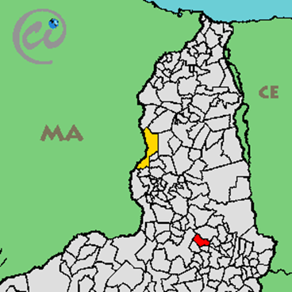
INTRODUÇÃO
Ipiranga está localizada na região centro-sul do estado do Piauí, a 256 km de Teresina, com área total de 527,7. m
Norte, Inhuma;.
Sul: Dom Expedito Lopes e São João da Varjota.
Leste, São José do Piauí e Santana do Piauí;.
Oeste :Oeiras.
Localização de Ipiranga
Localização de Ipiranga

Slide 4
INTRODUÇÃO
O município de Ipiranga do Piauí segundo o IBGE (2010), possui uma população de 9.326 pessoas, sendo que destas 4.600 são do sexo masculino, correspondendo a 49,32% da população e 4.726 são do sexo feminino, correspondendo a 50,68% da população.

Slide 5
INTRODUÇÃO
5-ESF
4 UBS
NASF

Slide 6
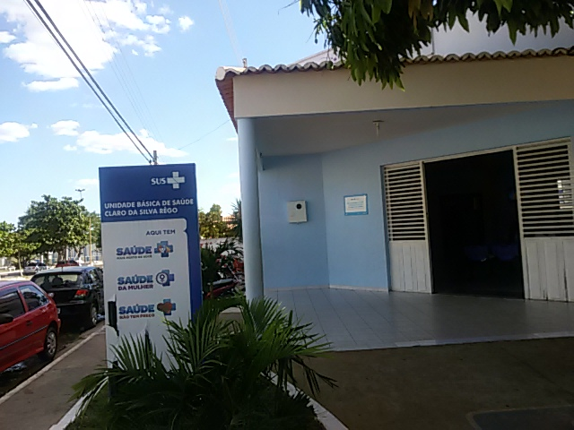
INTRODUÇÃO

Slide 7
INTRODUÇÃO
A Unidade Básica de Saúde Claro da Silva Rêgo se encontra na zona urbana de Ipiranga do Piauí, possui vínculo com a Universidade Federal do Piauí, Campus Senador Helvídio Nunes de Barros, Picos – PI. A UBS é composta por 02 médicos clínico geral, 02 enfermeiros, 02 dentistas, 02 auxiliares em saúde bucal, 05 técnicos de enfermagem e ainda temos 02 recepcionistas, 04 administradores, 02 auxiliares de serviços gerais, 01 auxiliar de farmácia, 01 auxiliar de almoxarifado, 04 motoristas. Contamos com o apoio do NASF.

Slide 8
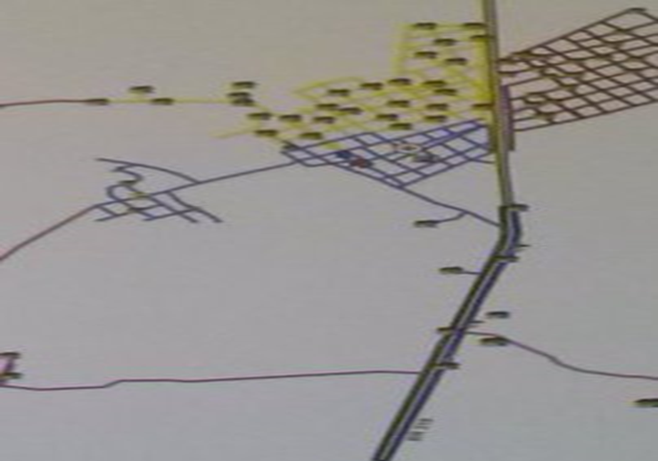
INTRODUÇÃO
TOTAL DE PESSOAS 2542 .
1415 mulheres.
1117 HOMENS
DISTRIBUIDAS EM 621 FAMILIAS.
AREA DE ABRANGENCIA
ALTO ALEGRE :BOA VISTA :PARTE DO CENTRO DA CIDADE.
Mapa do território de abrangência da ESF a qual faço parte,cor,azul.

Slide 9
Justificativa
Devido à baixa adesão ao exame citopatológico do colo de útero e da realização das mamografias, das mulheres pertencentes à área de abrangência da equipe cinco, entendendo a necessidade do trabalho de prevenção do câncer de colo de útero e de mama. Resolvemos montar um plano de intervenção a fim de melhorar os indicadores, já que temos dificuldades em aumentar o número de exames de prevenção realizados.

Slide 10
OBJETIVO GERAL
Melhorar a atenção à prevenção do câncer de colo de útero e de mama na UBS Claro Da Silva Rêgo, Ipiranga do Piauí/PI.

Slide 11
OBJETIVOS ESPECÍFICOS
Objetivo 1: Ampliar a cobertura de detecção precoce do câncer de colo e do câncer de mama.
Objetivo 2: Melhorar a qualidade do atendimento das mulheres que realizam detecção precoce de câncer de colo de útero e de mama na unidade de saúde.
Objetivo 3: Melhorar a adesão das mulheres à realização de exame citopatológico de colo de útero e mamografia. Objetivo 4: Melhorar o registro das informações.
Objetivo 5: Mapear as mulheres de risco para câncer de colo de útero e de mama.
Objetivo 6: Promover a saúde das mulheres que realizam detecção precoce de câncer de colo de útero e de mama na unidade de saúde

Slide 12
METODOLOGIA
Focamos as ações da intervenção nas 12 semanas de duração, nos quatro eixos:
organização e gestão do serviço;
engajamento público;
qualificação da prática clínica;
monitoramento e avaliação dos serviços.

Slide 13
METODOLOGIA
Capacitamos a equipe e ACS para conhecer os protocolos de prevenção de câncer de colo de útero e de mama. Além de capacitação para busca ativa, medidas de orientação, registro adequado e estratificação de risco;
A enfermeira foi responsável por palestras na sala de espera da unidade, orientando sobre os fatores de risco para estas doenças e a periodicidade das consultas e exames, medidas de prevenção .
A médica realizou semanalmente uma palestra, para informar a importância e periodicidade da realização das consultas e exames, além dos fatores de risco e como melhorar nossa saúde.

Slide 14
METODOLOGIA
Cadastramos os usuários em fichas espelho fornecidas pelo curso UFPEL e impressa com ajuda da Secretaria da Saúde
Realizamos o registro de todas as consultas em prontuário próprio dos usuários
Os dados após coletados foram levados a planilha de coleta de dados para análise dos indicadores.
População Femenina de 25 – 59 anos
População Femenina maior de 60 anos.
Protocolo de orientação: Controle . Cadernos de Atenção Básica nº 36 e 37. 2. Brasília: Ministério da Saúde, 2013.

Slide 15
METODOLOGIA
A intervenção iniciou com a capacitação sobre o protocolo do MS, para que toda a equipe utilize esta referência na atenção DA SAUDE DA MULHER.
Discussões foram realizadas no sentido de orientar o acolhimento das pacientes dentro da faixa etária de 25 a 69 anos..
Foram cadastrados, pelos ACS e atendente (durante procura ou busca ativa) as Usuárias pertencentes a nossa área de abrangência.

Slide 16
METODOLOGIA
Oportunizamos atendimentos, nas referidas doenças e faixa etária do projeto e continuamos dando atenção a demanda espontânea e programadas para não afeitar os serviços da UBS.
Comunidade orientada sobre a importância e a periodicidade da realização de consultas, exames clínicos e laboratoriais em dia, disponibilidade de medicamentos, orientação nutricional adequada, atividades físicas, risco do tabagismo e higiene bucal

Slide 17
Objetivos, Metas e Resultados
Meta 1: Ampliar a cobertura de detecção precoce do câncer de colo de útero das mulheres na faixa etária entre 25 e 64 anos de idade para 80%.
Indicador 1: Proporção de mulheres entre 25 e 64 anos com exame em dia para detecção precoce de câncer de colo de útero.
Figura 4: Gráfico da proporção de mulheres entre 25 e 64 anos com exame em dia para detecção precoce do câncer de colo de útero.
Fonte: Planilha de Coleta de Dados Final

Slide 18
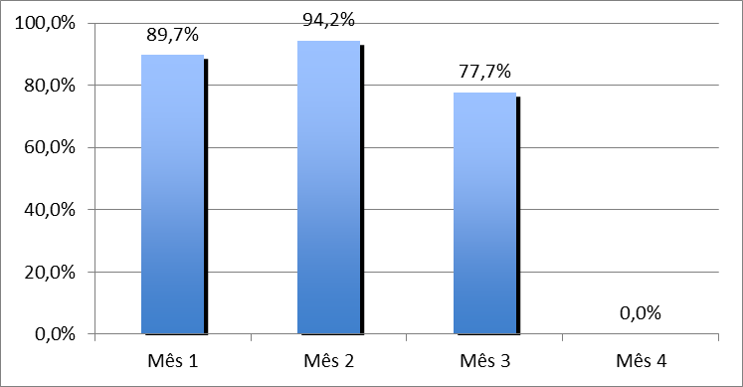
Objetivos, Metas e Resultados
Meta 2.1: Obter 100% de coleta de amostras satisfatórias do exame fitopatológico de colo de útero. Indicador 2.1: Proporção de mulheres com amostras satisfatórias do exame citopatológico do colo de útero
Figura 6: Gráfico da proporção de mulheres com amostras satisfatórias do exame citopatológico do colo de útero
Fonte: Planilha de Coleta de Dados Final

Slide 19
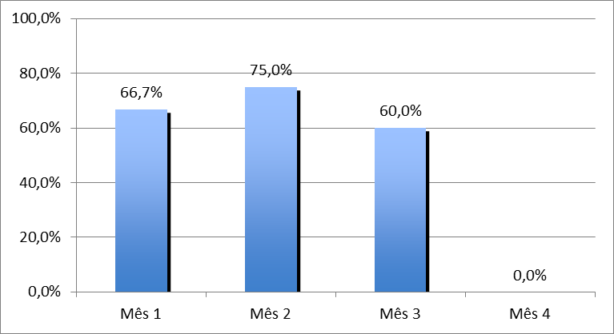
Objetivos, Metas e Resultados
Objetivo: melhorar a adesão das mulheres à realização de exame cito patológico de colo de útero e mamografia.
Meta 4: Identificar 100% das mulheres com exame citopatológico alterado sem acompanhamento pela unidade de saúde.
Indicador 4: Proporção de mulheres que tiveram exame citopatológico de colo de útero alterado que não estão sendo acompanhadas pela Unidade de Saúde.
Figura 7: Gráfico da proporção de mulheres com exame citopatológico alterado que não retornaram para conhecer resultado.

Slide 20
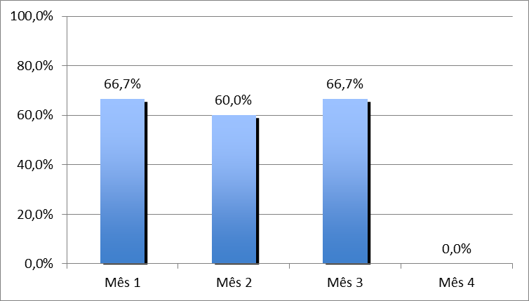
Objetivos, Metas e Resultados
Meta 5: Identificar 100% das mulheres com mamografia alterada sem acompanhamento pela unidade de saúde.
Indicador 5: Proporção de mulheres com mamografia alterada que não retornaram para conhecer resultado .
Figura 8: Gráfico da proporção de mulheres com mamografia alterada que não retornaram para conhecer resultado
Fonte: Planilha de Coleta de Dados Final

Slide 21
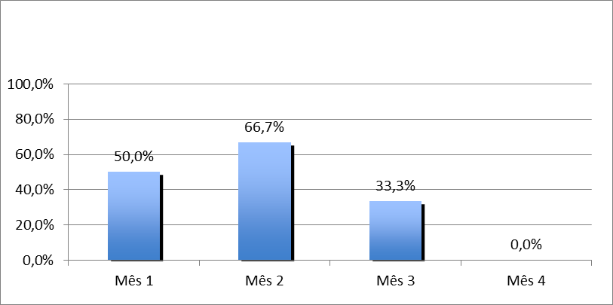
Objetivos, Metas e Resultados
Meta 6: Realizar busca ativa em 100% de mulheres com exame citopatológico alterado sem acompanhamento pela unidade de saúde.
Indicador 6: Proporção de mulheres que não retornaram para resultado de exame citopatológico e foi feita busca ativa
Figura 9: Gráfico da proporção de mulheres que não retornaram para resultado de exame citopatológico e foi feita busca ativa
Fonte: Planilha de Coleta de Dados Final

Slide 22
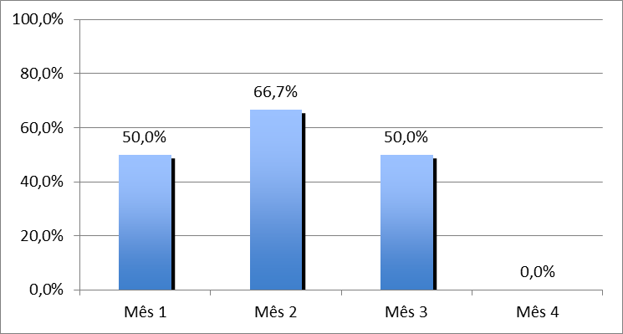
Objetivos, Metas e Resultados
Meta 7: Realizar busca ativa em 100% de mulheres com mamografia alterada sem acompanhamento pela unidade de saúde.
Indicador 7: Proporção de mulheres que não retornaram para resultado de mamografia e foi feita busca ativa
Figura 10: Gráfico da proporção de mulheres que não retornaram para resultado de mamografia e foi feita busca ativa
Fonte: Planilha de Coleta de Dados Final

Slide 23
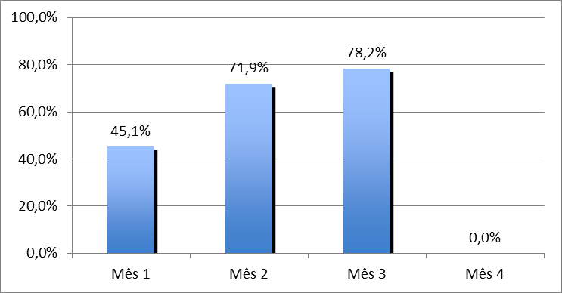
Objetivos, Metas e Resultados
Objetivo: melhorar o registro das informações.
Meta 8: Manter registro da coleta de exame citopatológico de colo de útero em registro específico em 100% das mulheres cadastradas.
Indicador 8: Proporção de mulheres com registro adequado do exame citopatológico de colo de útero.
Figura 11: Gráfico da proporção de mulheres com registro adequado do exame citopatológico de colo de útero.
Fonte: Planilha de Coleta de Dados Final

Slide 24
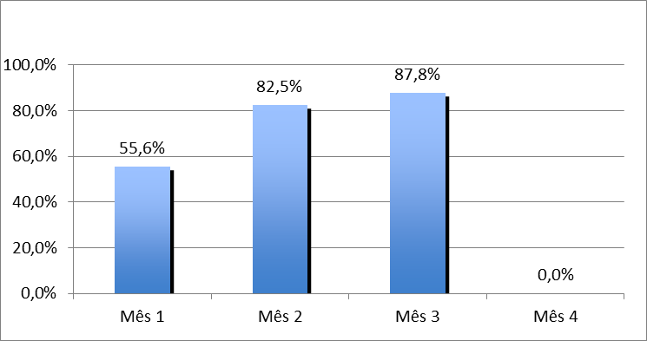
Objetivos, Metas e Resultados
Meta 9: Manter registro da realização da mamografia em registro específico em 100% das mulheres cadastradas
Indicador 9: Proporção de mulheres com registro adequado da mamografia
Figura 12: Gráfico da proporção de mulheres com registro adequado da mamografia.
Fonte: Planilha de Coleta de Dados Final

Slide 25
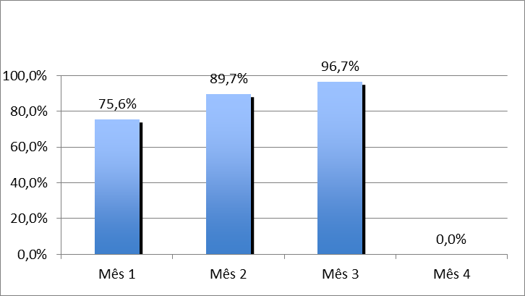
Objetivos, Metas e Resultados
Objetivo: mapear as mulheres de risco para câncer de colo de útero e de mama.
Meta 10: Pesquisar sinais de alerta para câncer de colo de útero em 100% das mulheres entre 25 e 64 anos (Dor e sangramento após relação sexual e/ou corrimento vaginal excessivo).
Indicador 10: Proporção de mulheres entre 25 e 64 anos com pesquisa de sinais de alerta para câncer de colo de útero.
Figura 13: Gráfico da Proporção de mulheres entre 25 e 64 anos com pesquisa de sinais de alerta para câncer de colo de útero.
Fonte: Planilha de Coleta de Dados Final

Slide 26
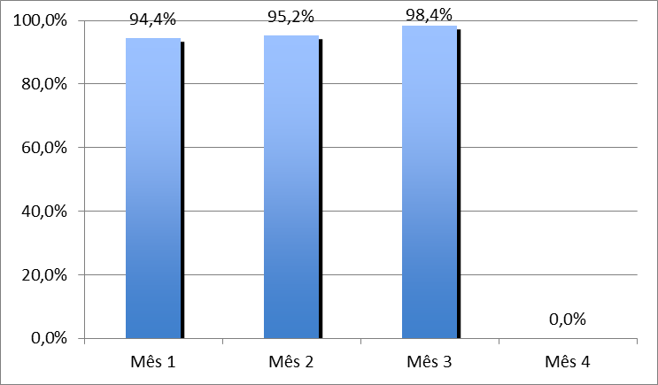
Objetivos, Metas e Resultados
Meta 11: Realizar avaliação de risco para câncer de mama em 100% das mulheres entre 50 e 69 anos.
Indicador 11: Proporção de mulheres entre 50 e 69 anos com avaliação de risco para câncer de mama
Figura 14: Gráfico da Proporção de mulheres entre 50 e 69 anos com avaliação de risco para câncer de mama.
Fonte: Planilha de Coleta de Dados Final

Slide 27
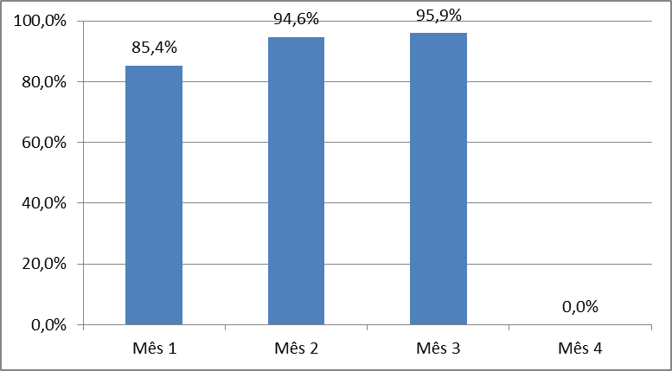
Objetivos, Metas e Resultados
Objetivo: Promover a saúde das mulheres que realizam detecção precoce de câncer de colo de útero e de mama na unidade de saúde.
Meta 12: Orientar 100% das mulheres cadastradas sobre doenças sexualmente transmissíveis (DST) e fatores de risco para câncer de colo de útero.
Indicador 12: Proporção de mulheres entre 25 e 64 anos que receberam orientação sobre DSTs e fatores de risco para câncer de colo de útero
Figura 15: Gráfico. Proporção de mulheres entre 25 e 64 anos que receberam orientação sobre DSTs e fatores de risco para câncer de colo de útero.

Slide 28
Discussão
A intervenção, em minha Unidade Básica de Saúde, propiciou a ampliação da cobertura da atenção as mulheres na faixa etária de 25 a 69 anos residentes no território de abrangência da equipe 5. O que permitiu a melhoria dos registros e aumento na qualiﬁcação da atenção com destaque para o aumento na realização dos exames de prevenção por parte da enfermeira da equipe. Assim como a evolução e seguimento dos exames, como o acompanhamento àquelas que precisarem, além de que favoreceu para a classiﬁcação de risco das mulheres de cada micro área.

Slide 29
Relatório da intervenção para gestores
Inicialmente queria agradecer o apoio e a estrutura oferecida para a realização da intervenção que se dedicou a aprimorar a atenção à saúde da mulher de 25 a 69 anos que totaliza 615 mulheres, ou seja, 24,1% da população da área de abrangência. Primeiro, queria enfatizar que foi de suma importância o apoio da gestão na capacitação realizada no inicio da intervenção, fechando a UBS e fornecendo materiais audiovisuais. Quero ressaltar a importância da continuação do apoio dos gestores envolvidos nesta intervenção, já que é de conhecimento de todos que conseguirmos agir preventivamente conseguiremos resultados expressivos num futuro breve, trazendo benefícios para a população, além de reduzir os recursos investidos em tratamentos curativos que são muito mais caros que os tratamentos preventivos.

Slide 30
Relatório da Intervenção para a comunidade
Primeiro queria informar que este trabalho se iniciou em março 2015 e foi até maio de 2015, quando realizei um estudo das condições da UBS e de como era o serviço prestado para a comunidade, tanto a quantidade como a qualidade. Assim, optei por realizar uma ação que atingisse as mulheres na faixa etária de 25-69 anos de idade, melhorando a qualidade da prevenção do câncer de colo de útero e de mama, já que percebi que estas atividades ficavam um pouco esquecidas, não tendo a importância que merece. Para encerrar, quero destacar o apoio da comunidade para o sucesso de nosso trabalho para as mulheres, e que ele continuará ocorrendo na Unidade e que para isto a comunidade tem que apoiar as ações e compreender que as mulheres com maior risco terão uma atenção especial. E que todos os profissionais estão felizes e satisfeitos de terem trabalhado nestas atividades.

Slide 31
Reflexão crítica sobre o processo pessoal de aprendizagem
Acho que todos os aspectos desenvolvidos no curso têm os conteúdos primordiais para atualizar nossos conhecimentos, sobretudo no que se refere ao contexto brasileiro com uma nova modalidade de Atenção Básica. A saúde no Brasil neste momento está passando por muitos desafios, os quais só podem ser superados com uma boa formação profissional frente as necessidade do SUS. O ambiente virtual via internet, é outra nova experiência para nós que estamos acostumados à maneira tradicional. Isto nos permitiu aumentar nosso conhecimento básico sobre computação, que realmente eram poucos, e permitiu avanço na utilização da tecnologia da informação

Slide 32
Reflexão crítica sobre o processo pessoal de aprendizagem
Desta forma o curso é muito importante para a prática profissional porque estimula a participação e a autonomia dos médicos na solução de problemas concretos no contexto em que atuam o que proporciona visibilidade a suas atividades em Saúde da Família e certo protagonismo na geração de mudanças em sua equipe e/ou em sua Unidade Básica de Saúde (UBS).

Slide 33
Reflexão crítica sobre o processo pessoal de aprendizagem
É importante reconhecer a ajuda do orientador, responsável pela mediação do processo de aprendizagem ao longo do curso, acompanhando o cumprimento de todas as atividades, inclusive a elaboração do Trabalho de Conclusão de Curso (TCC) e a participação nos diversos espaços em cada unidade, proporcionando opinião em relação a todas as situações.

Slide 34
OBRIGADA

